Slide 1

Sun'iy intellektga asoslangan kompyuter tizimlari muhandisligi
MA'RUZA · M4 · 2 soat
Mashinali o'qitish algoritmlari uchun apparat tezlatkichlari va sun'iy intellekt chiplarini loyihalash
O‘qituvchi: S.Iskandarova, t.f.f.d. (PhD), dotsent
2026-2027 o‘quv yili
https://aiscan.airi.uz/ktm/
Rasm: Syced · Wikimedia Commons · CC0

Slide 2
MA’RUZA REJASI
Reja
1
Sun'iy intellekt uchun maxsus apparat vositalari: umumiy manzara
2
Tensor Core: ishlash prinsipi va evolyutsiyasi
3
FPGA va ASIC asosidagi sun'iy intellekt tizimlari
4
RISC-V arxitekturasi va uning SI chiplaridagi o'rni
5
Sun'iy intellekt chiplarini loyihalashning asosiy tamoyillari
6
Zamonaviy tendensiyalar
M4 · Mashinali o'qitish algoritmlari uchun apparat tezlatkichlari va sun'iy intellekt chiplarini loyihalash
2

Slide 3
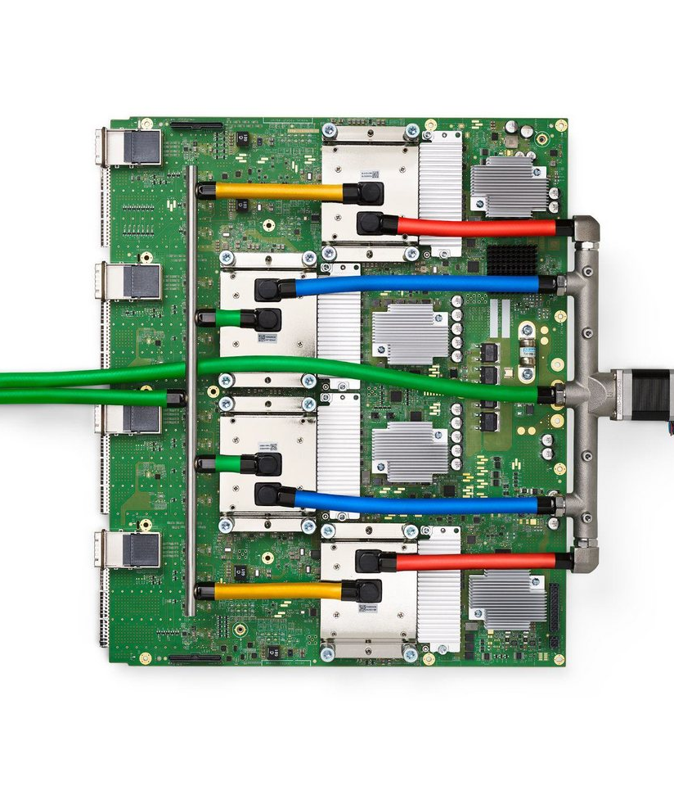
01
Sun'iy intellekt uchun maxsus apparat vositalari: umumiy manzara
Rasm: Norman P. Jouppi, George Kurian, Sheng Li, Peter Ma, Rahul Nagarajan, Lifeng Nai · Wikimedia Commons · CC BY 4.0

Slide 4
1-REJA
Sun'iy intellekt uchun maxsus apparat vositalari: umumiy manzara
SI uchun maxsus apparat vositalarini ixtisoslashuv darajasi va joylashuvi bo'yicha tasniflash qulay. Umumiy protsessor ichidagi bloklar — CPU dagi AMX/SVE, GPU dagi Tensor Core: dasturlanadigan mashina ichida matritsa buyrug'i; moslashuvchanlik saqlanadi,…
1
Bu xilma-xillikni birlashtiruvchi narsa — barchasi Sze va hammualliflar [4] tavsiflagan bir xil loyihalash fazosida ishlaydi: hisoblash elementlari massivi (processing elements, PE), ular orasidagi ma'lumot oqimi (dataflow), ko'p darajali on-chip xotira…
2
M4 · Mashinali o'qitish algoritmlari uchun apparat tezlatkichlari va sun'iy intellekt chiplarini loyihalash
4
Notes:
SI uchun maxsus apparat vositalarini ixtisoslashuv darajasi va joylashuvi bo'yicha tasniflash qulay. Umumiy protsessor ichidagi bloklar — CPU dagi AMX/SVE, GPU dagi Tensor Core: dasturlanadigan mashina ichida matritsa buyrug'i; moslashuvchanlik saqlanadi, samaradorlik oshadi. Ma'lumotlar markazi ASIC lari — TPU, AWS Trainium2 va Inferentia2, Microsoft Maia 100, Meta MTIA: bulut provayderi o'z yuki uchun loyihalagan chip, kompilyator orqali dasturlanadi, umumiy maqsadda ishlatilmaydi. Startap arxitekturalari — Cerebras WSE-3 (butun wafer bitta chip: 4 trillion tranzistor, 900 000 yadro, 44 GB on-chip SRAM, 21 PB/s ichki o'tkazuvchanlik), Groq LPU (deterministik, butunlay SRAM asosidagi, HBM siz, LLM inferensida juda past kechikish), Graphcore IPU (1 472 mustaqil yadro, 900 MB on-chip SRAM, MIMD yondashuv), SambaNova RDU (qayta konfiguratsiyalanadigan ma'lumot oqimi), Tenstorrent (RISC-V asosidagi Tensix yadrolari) — har biri ma'lum yuk uchun GPU dan afzal bo'lishga urinadi. Chekka NPU lar — Apple Neural Engine, Qualcomm Hexagon, Google Edge TPU, Hailo-8 (26 TOPS, 2,5 W): vatt boshiga samaradorlik ustuvor. Qayta dasturlanadigan platformalar — FPGA va moslashuvchan SoC lar (AMD Versal, Intel Agilex).
Bu xilma-xillikni birlashtiruvchi narsa — barchasi Sze va hammualliflar [4] tavsiflagan bir xil loyihalash fazosida ishlaydi: hisoblash elementlari massivi (processing elements, PE), ular orasidagi ma'lumot oqimi (dataflow), ko'p darajali on-chip xotira (registr → PE lokal SRAM → global bufer → tashqi DRAM/HBM) va tashqi interkonnekt. Farqlar — bu o'lchovlarning qaysi biriga urg'u berilganida.

Slide 5
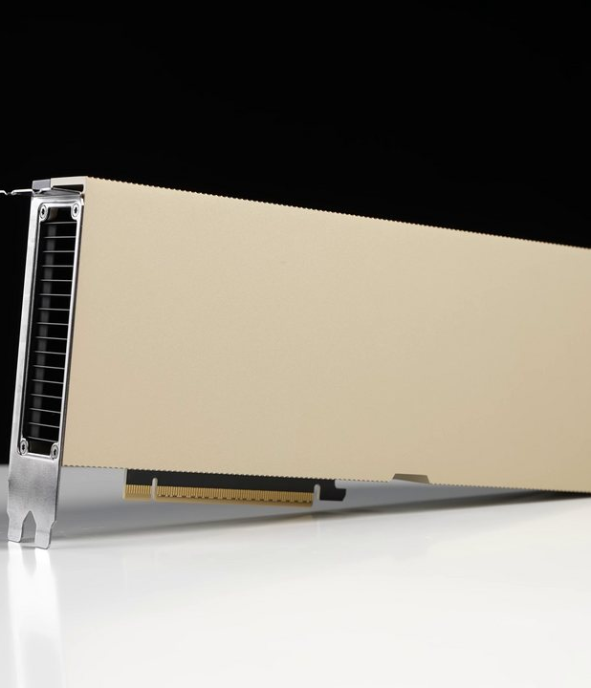
02
Tensor Core: ishlash prinsipi va evolyutsiyasi
Rasm: 极客湾Geekerwan · Wikimedia Commons · CC BY 3.0

Slide 6
2-REJA
Tensor Core: ishlash prinsipi va evolyutsiyasi
Tensor Core — NVIDIA GPU ning SM i ichidagi matritsa ko'paytirish bloki. Oddiy CUDA yadrosi bir taktda bitta FMA (fused multiply-add) bajaradi; Tensor Core esa bitta buyruqda kichik matritsa amalini D = A × B + C bajaradi, bu yerda A va B past aniqlikda…
1
Jadvaldagi TF32 (TensorFloat-32) alohida izohga loyiq: bu 19-bitli format (8 bit eksponenta FP32 kabi, 10 bit mantissa FP16 kabi) bo'lib, FP32 kirish ma'lumotini kod o'zgartirmasdan Tensor Core da hisoblash imkonini beradi — A100 da 19,5 ga qarshi 156 TFLOPS.…
2
Tensor Core dan foydalanish shartlari co-design uchun muhim: (1) aniqlik — FP32 da Tensor Core faqat TF32 yoqilgan bo'lsa ishlaydi; (2) o'lchamlar — FP16 uchun matritsa o'lchamlari 8 ga, INT8 uchun 16 ga karrali bo'lsa, eng samarali yadro tanlanadi (aks holda…
3
M4 · Mashinali o'qitish algoritmlari uchun apparat tezlatkichlari va sun'iy intellekt chiplarini loyihalash
6
Notes:
Tensor Core — NVIDIA GPU ning SM i ichidagi matritsa ko'paytirish bloki. Oddiy CUDA yadrosi bir taktda bitta FMA (fused multiply-add) bajaradi; Tensor Core esa bitta buyruqda kichik matritsa amalini D = A × B + C bajaradi, bu yerda A va B past aniqlikda (FP16, BF16, TF32, INT8, FP8), C va D esa yuqori aniqlikda (FP32 yoki INT32) to'planadi — bu aralash aniqlik (mixed precision) tamoyili: ko'paytirish arzon formatda, yig'indi aniq formatda. Birinchi avlod (Volta, 2017) har Tensor Core da taktiga 4×4×4 FP16 matritsa ko'paytirishni (64 FMA) bajargan, SM da 8 ta Tensor Core bo'lgan.
Jadvaldagi TF32 (TensorFloat-32) alohida izohga loyiq: bu 19-bitli format (8 bit eksponenta FP32 kabi, 10 bit mantissa FP16 kabi) bo'lib, FP32 kirish ma'lumotini kod o'zgartirmasdan Tensor Core da hisoblash imkonini beradi — A100 da 19,5 ga qarshi 156 TFLOPS. 2:4 strukturali siyraklik har 4 ta ketma-ket og'irlikdan 2 tasi nol bo'lishini talab qiladi; apparat nollarni o'tkazib yuborib o'tkazuvchanlikni ikki baravar oshiradi — shuning uchun pasportda «siyrak» raqam zichdan ikki baravar katta. Transformer Engine (Hopper) har qatlam uchun FP8 yoki FP16 ni statistika asosida avtomatik tanlab, masshtab koeffitsiyentlarini boshqaradi — bu LLM o'qitishda FP8 ni amaliy qildi.
Tensor Core dan foydalanish shartlari co-design uchun muhim: (1) aniqlik — FP32 da Tensor Core faqat TF32 yoqilgan bo'lsa ishlaydi; (2) o'lchamlar — FP16 uchun matritsa o'lchamlari 8 ga, INT8 uchun 16 ga karrali bo'lsa, eng samarali yadro tanlanadi (aks holda qo'shimcha to'ldirish yoki sekin yo'l); (3) xotira joylashuvi — kerakli tartib (masalan, konvolyutsiyalar uchun NHWC/channels_last); (4) yetarli yuk — kichik matritsa Tensor Core ni to'ldirmaydi. Dasturchi uchun kirish nuqtalari: cuBLAS/cuDNN (avtomatik), PyTorch autocast (aralash aniqlik), CUTLASS kutubxonasi (shablonli yadrolar), WMMA/mma.sync buyruqlari (bevosita CUDA da), Triton tili (Python dan yadro yozish).

Slide 7
2-REJA
Tensor Core: ishlash prinsipi va evolyutsiyasi
Avlod (arxitektura, yil) | Yangi aniqliklar | Boshqa yangiliklar | Vakil chip, zich FP16 TFLOPS
1 (Volta, 2017) | FP16 → FP32 | Tensor Core kiritildi | V100, 125
2 (Turing, 2018) | INT8, INT4 | Inferens uchun | T4, 65
3 (Ampere, 2020) | TF32, BF16, FP64 | 2:4 strukturali siyraklik, asinxron nusxalash | A100, 312
4 (Hopper, 2022) | FP8 (E4M3, E5M2) | Transformer Engine (dinamik FP8/FP16), warp-guruh buyruqlari | H100, ~990
5 (Blackwell, 2024) | FP4, FP6 | 2-avlod Transformer Engine, ikki kristalli paket | B200, ~2 250
M4 · Mashinali o'qitish algoritmlari uchun apparat tezlatkichlari va sun'iy intellekt chiplarini loyihalash
7

Slide 8
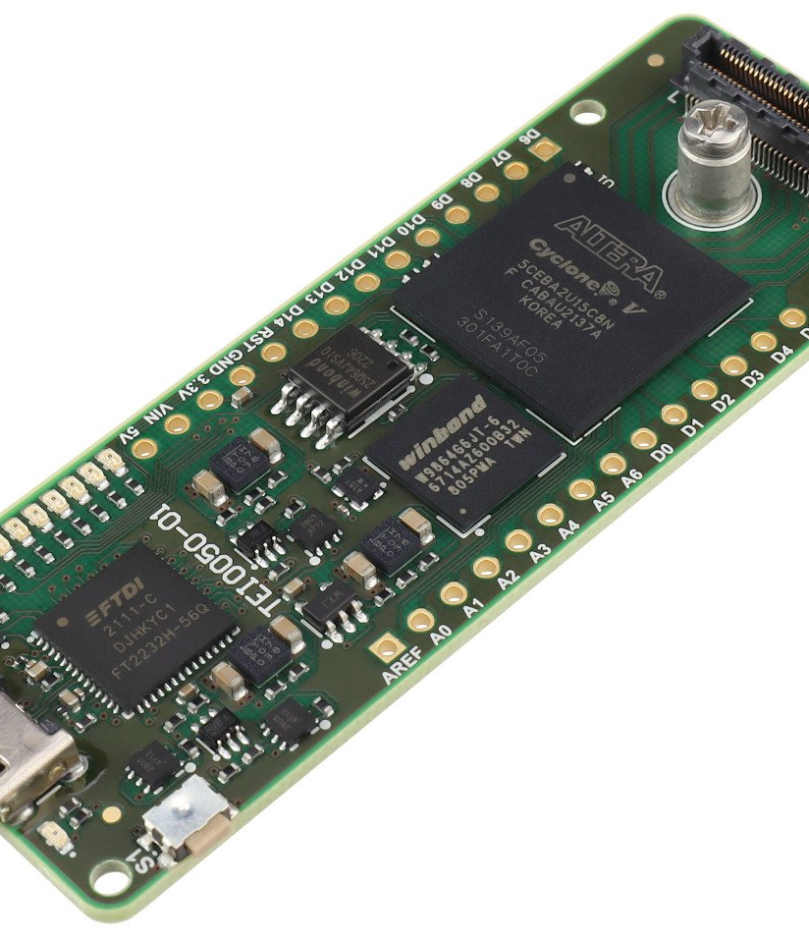
03
FPGA va ASIC asosidagi sun'iy intellekt tizimlari
Rasm: Antti Lukats · Wikimedia Commons · CC0

Slide 9
3-REJA
FPGA va ASIC asosidagi sun'iy intellekt tizimlari
ASIC (Application-Specific Integrated Circuit) va FPGA — ixtisoslashuvning ikki yo'li: biri kremniyda qotirilgan, ikkinchisi qayta dasturlanadigan.
1
ASIC loyihalash oqimi quyidagi bosqichlardan iborat: spetsifikatsiya (yuk tahlili, unumdorlik/energiya/maydon maqsadlari) → arxitektura (PE massivi o'lchami, xotira hajmi, ma'lumot oqimi;…
2
FPGA oqimi qisqaroq: RTL yoki HLS (C/C++ dan sintez) → sintez → joylashtirish va trassalash (soatlar) → bitstream yuklash (soniyalar).
3
Amaliy qoida: tiraj kichik, kechikish qattiq va kiritish-chiqarish nostandart bo'lsa — FPGA; tiraj millionlab va yuk barqaror bo'lsa — ASIC; yuk tez o'zgaradigan va ekotizim muhim bo'lsa —…
4
M4 · Mashinali o'qitish algoritmlari uchun apparat tezlatkichlari va sun'iy intellekt chiplarini loyihalash
9
Notes:
ASIC (Application-Specific Integrated Circuit) va FPGA — ixtisoslashuvning ikki yo'li: biri kremniyda qotirilgan, ikkinchisi qayta dasturlanadigan. Ularni to'g'ri taqqoslash uchun loyihalash oqimini bilish kerak.
ASIC loyihalash oqimi quyidagi bosqichlardan iborat: spetsifikatsiya (yuk tahlili, unumdorlik/energiya/maydon maqsadlari) → arxitektura (PE massivi o'lchami, xotira hajmi, ma'lumot oqimi; odatda tezkor simulyator va analitik modellar bilan) → RTL loyihalash (Verilog/SystemVerilog yoki Chisel kabi yuqori darajali tillarda registrlar darajasidagi tavsif) → funksional verifikatsiya (simulyatsiya, formal usullar; umumiy vaqtning 50–70 % i) → mantiqiy sintez (RTL dan standart yacheykalar tarmog'iga, Synopsys/Cadence vositalari) → fizik loyihalash (joylashtirish va trassalash, vaqt va quvvat tahlili) → tape-out va ishlab chiqarish (TSMC, Samsung; 5/4/3 nm jarayonlar) → chipni sinash va dasturiy stek. Butun sikl 18–36 oy, xarajat ilg'or jarayonda yuz millionlab dollar. Buning evaziga ASIC eng yuqori samaradorlikni beradi: TPU v1 o'z davridagi GPU dan vatt boshiga 30–80 baravar samarali edi; zamonaviy chekka NPU lar 5–20 TOPS/W ga erishadi.
FPGA oqimi qisqaroq: RTL yoki HLS (C/C++ dan sintez) → sintez → joylashtirish va trassalash (soatlar) → bitstream yuklash (soniyalar). Xato topilsa, qayta sintez qilinadi — tape-out yo'q. SI uchun FPGA ekotizimi: AMD Vitis AI (tayyor DPU yadrosi — konfiguratsiyalanadigan konvolyutsiya tezlatkichi — va kompilyator), FINN (AMD tadqiqot ramkasi, juda past bitli — hatto binar — tarmoqlarni to'g'ridan-to'g'ri mantiqqa yoyadi), hls4ml (CERN da yaratilgan, fizika detektorlari uchun nanosekundlik kechikishli kichik tarmoqlar), Intel OpenVINO FPGA plagini. Yangi avlod «moslashuvchan SoC» lar — AMD Versal AI Core/AI Edge — dasturlanadigan mantiq yoniga yuzlab VLIW vektor protsessorlari (AI Engine) qo'yadi, bu FPGA ning moslashuvchanligi bilan ASIC ga yaqin zichlikni birlashtiradi.
Amaliy qoida: tiraj kichik, kechikish qattiq va kiritish-chiqarish nostandart bo'lsa — FPGA; tiraj millionlab va yuk barqaror bo'lsa — ASIC; yuk tez o'zgaradigan va ekotizim muhim bo'lsa — GPU. Ko'pincha FPGA ASIC uchun prototip bosqichi vazifasini ham bajaradi: arxitektura FPGA da tekshiriladi, so'ng kremniyga o'tkaziladi.

Slide 10
3-REJA
FPGA va ASIC asosidagi sun'iy intellekt tizimlari
Mezon | FPGA | ASIC | GPU (taqqoslash uchun)
Ishlab chiqish vaqti | Haftalar–oylar | 1,5–3 yil | Kunlar (dastur)
Boshlang'ich xarajat | Karta narxi (ming–o'n ming dollar) | Yuz millionlab dollar | Karta narxi
Birlik narxi katta tirajda | Yuqori | Past | O'rta
Energiya samaradorligi | Yaxshi (ASIC dan 5–10× past) | Eng yuqori | O'rta
Kechikish | Mikrosekund, deterministik | Mikrosekund, deterministik | O'n–yuz mikrosekund, o'zgaruvchan
Aniqlik | Ixtiyoriy bit kenglik | Loyihada belgilangan | FP64–FP4 to'plam
Modelni o'zgartirish | Qayta sintez | Faqat kompilyator doirasida | Erkin
Tipik soha | Sanoat, radar, moliya, prototip | Bulut, telefon, avtomobil (katta tiraj) | O'qitish, umumiy inferens
M4 · Mashinali o'qitish algoritmlari uchun apparat tezlatkichlari va sun'iy intellekt chiplarini loyihalash
10

Slide 11
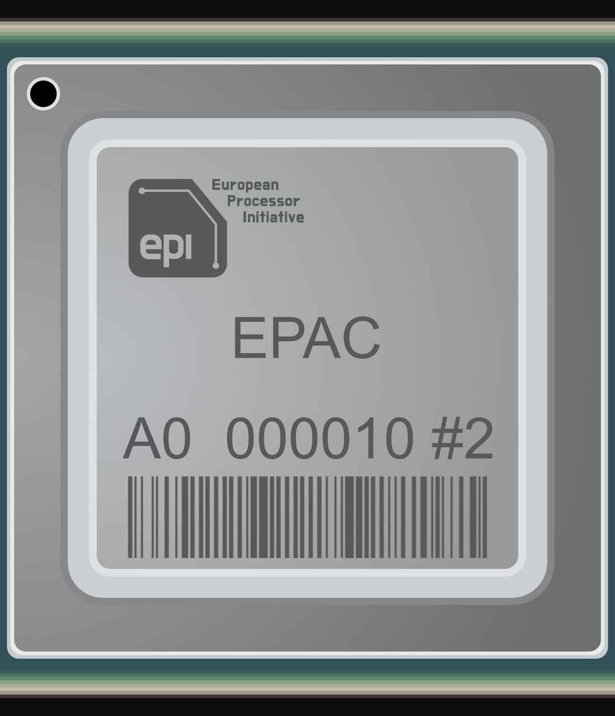
04
RISC-V arxitekturasi va uning SI chiplaridagi o'rni
Rasm: James Tamim · Wikimedia Commons · CC BY-SA 4.0

Slide 12
4-REJA
RISC-V arxitekturasi va uning SI chiplaridagi o'rni
RISC-V — 2010-yilda Kaliforniya universiteti Berklida yaratilgan va hozir RISC-V International (Shveytsariya) tomonidan boshqariladigan ochiq buyruqlar to'plami arxitekturasi (Instruction Set Architecture, ISA). x86 (Intel/AMD) va ARM dan farqli o'laroq,…
1
SI chiplari uchun RISC-V ning jozibasi uch jihatda. Birinchidan, vektor kengaytmasi uzunlikka bog'liq emas (vector-length agnostic): bitta kod 128 bitli chekka yadroda ham, 2048 bitli server yadrosida ham ishlaydi — SIMD ning AVX2/AVX-512 kabi qattiq…
2
RISC-V ning cheklovlari ham bor: ekotizim (kompilyator optimizatsiyalari, operatsion tizim, kutubxonalar) ARM va x86 dan yosh; yuqori unumdorli server yadrolari hali kam; standartlashtirilmagan kengaytmalar fragmentatsiyaga olib kelishi mumkin. Shunga…
3
M4 · Mashinali o'qitish algoritmlari uchun apparat tezlatkichlari va sun'iy intellekt chiplarini loyihalash
12
Notes:
RISC-V — 2010-yilda Kaliforniya universiteti Berklida yaratilgan va hozir RISC-V International (Shveytsariya) tomonidan boshqariladigan ochiq buyruqlar to'plami arxitekturasi (Instruction Set Architecture, ISA). x86 (Intel/AMD) va ARM dan farqli o'laroq, RISC-V dan foydalanish uchun litsenziya to'lovi yo'q va har kim o'z yadrosini loyihalashi mumkin. Arxitektura modulli: kichik majburiy asos (RV32I/RV64I — 40 ta butun sonli buyruq) va ixtiyoriy standart kengaytmalar — M (ko'paytirish/bo'lish), A (atomar), F/D (suzuvchi nuqta), C (siqilgan buyruqlar), V (vektor kengaytmasi, 1.0 versiyasi 2021-yilda tasdiqlangan), shuningdek Zve (o'rnatilgan vektor), Zfh (yarim aniqlik), Zvfh, bit manipulyatsiyasi va kriptografiya kengaytmalari. Eng muhimi — maxsus kengaytmalar uchun rezervlangan buyruq maydoni: chip loyihalovchi o'z matritsa yoki neyron buyruqlarini qo'shib, standart kompilyator (GCC, LLVM) va operatsion tizim bilan mosligini saqlaydi.
SI chiplari uchun RISC-V ning jozibasi uch jihatda. Birinchidan, vektor kengaytmasi uzunlikka bog'liq emas (vector-length agnostic): bitta kod 128 bitli chekka yadroda ham, 2048 bitli server yadrosida ham ishlaydi — SIMD ning AVX2/AVX-512 kabi qattiq kengliklaridan farqli. Ikkinchidan, tezlatkich ichidagi boshqaruv yadrolari sifatida: ko'p AI chiplari minglab PE larni boshqarish, DMA ni rejalashtirish, firmware ishga tushirish uchun kichik dasturlanadigan yadrolarga muhtoj, va RISC-V bu uchun bepul, ixcham va moslashuvchan. NVIDIA o'z GPU laridagi mikrokontrollerlarni (ilgari Falcon) RISC-V ga o'tkazganini e'lon qilgan; SiFive ma'lumotiga ko'ra, Google TPU larida SiFive X280 (RISC-V + vektor) yadrolari ishlatiladi. Uchinchidan, butun tezlatkich RISC-V asosida qurilishi mumkin: Tenstorrent ning Wormhole/Blackhole chiplaridagi Tensix yadrolari RISC-V skalyar yadrolar bilan boshqariladigan matritsa bloklaridan iborat; Esperanto ET-SoC-1 1 088 ta vektor/tensor bloklari bilan jihozlangan RISC-V yadrosini bitta chipda birlashtirgan; Alibaba T-Head XuanTie va Andes yadrolari Xitoy va Osiyo chekka NPU larida keng tarqalgan. Akademik ekotizim (ETH Zurich ning PULP platformasi, Berkeley Chisel/Rocket/BOOM, OpenHW CORE-V) esa chip loyihalashni o'rganish va tadqiqot uchun to'liq ochiq zanjirni beradi.
RISC-V ning cheklovlari ham bor: ekotizim (kompilyator optimizatsiyalari, operatsion tizim, kutubxonalar) ARM va x86 dan yosh; yuqori unumdorli server yadrolari hali kam; standartlashtirilmagan kengaytmalar fragmentatsiyaga olib kelishi mumkin. Shunga qaramay, SI tezlatkichlari sohasida RISC-V de-fakto standart boshqaruv va vektor yadrosi bo'lib bormoqda.

Slide 13
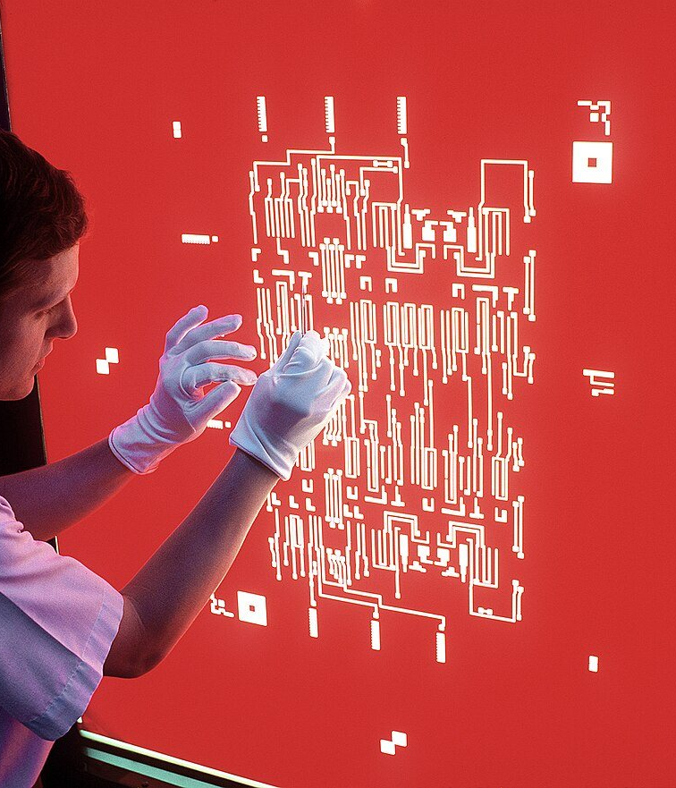
05
Sun'iy intellekt chiplarini loyihalashning asosiy tamoyillari
Rasm: Camera Operator: TSGT Bob Wickley · Wikimedia Commons · Public domain

Slide 14
5-REJA
Sun'iy intellekt chiplarini loyihalashning asosiy tamoyillari (1)
Sze va hammualliflar [4] hamda Hennessy va Patterson [1] asosida SI chipi loyihalashning oltita tamoyilini ajratish mumkin.
1
1. Ma'lumot oqimi (dataflow) ni tanlash. PE massivida qaysi ma'lumot joyida turadi va qaysi biri harakatlanadi — loyihaning markaziy qarori.
2
2. Xotira iyerarxiyasi va energiya byudjeti.
3
3. Aniqlikni kamaytirish. Har ikki baravar kam bit — ko'paytirgich maydoni taxminan 4 baravar kichik (ko'paytirgich murakkabligi bit kengligi kvadratiga proporsional), xotira va…
4
4. Siyraklik. Neyron tarmoqda nollar ko'p (ReLU dan keyin aktivatsiyalar, kesilgan og'irliklar).
5
M4 · Mashinali o'qitish algoritmlari uchun apparat tezlatkichlari va sun'iy intellekt chiplarini loyihalash
14
Notes:
Sze va hammualliflar [4] hamda Hennessy va Patterson [1] asosida SI chipi loyihalashning oltita tamoyilini ajratish mumkin.
1. Ma'lumot oqimi (dataflow) ni tanlash. PE massivida qaysi ma'lumot joyida turadi va qaysi biri harakatlanadi — loyihaning markaziy qarori. Og'irlik-statsionar (weight-stationary, TPU): og'irliklar PE larga yuklanadi va ko'p kirish ustida qayta ishlatiladi; katta paketda samarali. Chiqish-statsionar (output-stationary): har PE bitta chiqish elementini to'playdi, qisman yig'indilar harakatlanmaydi. Kirish-statsionar va satr-statsionar (row-stationary, MIT Eyeriss chipi): konvolyutsiya satrlari PE larda saqlanib, uch turdagi qayta ishlatish muvozanatlanadi. To'g'ri tanlov yukning shakliga bog'liq: LLM inferensida (kichik paket, katta og'irliklar) og'irlik-statsionar oqim og'irliklarni qayta ishlata olmaydi va xotira o'tkazuvchanligi chegara bo'ladi — shuning uchun Groq butun modelni SRAM da saqlaydi.
2. Xotira iyerarxiyasi va energiya byudjeti. DRAM murojaati SRAM dan 100 baravar qimmat; loyihaning maqsadi — har DRAM murojaati uchun maksimal amal (arifmetik intensivlik). Buning vositalari: katta on-chip SRAM (Cerebras 44 GB, Graphcore 900 MB, H100 50 MB L2), HBM (3D qatlamli DRAM, chip yoniga 2.5D interpozer orqali ulanadi; HBM3e stek boshiga 1 TB/s dan ortiq), plitkalash (tiling) va qayta ishlatish. Muhandis «TOPS» ni emas, «TOPS/W» va «TOPS/mm²» ni optimallashtiradi.
3. Aniqlikni kamaytirish. Har ikki baravar kam bit — ko'paytirgich maydoni taxminan 4 baravar kichik (ko'paytirgich murakkabligi bit kengligi kvadratiga proporsional), xotira va o'tkazuvchanlik 2 baravar tejaladi. Shuning uchun avlodlar FP32 → FP16/BF16 → INT8 → FP8 → FP4 yo'lidan bordi; chip loyihasida bu bir vaqtning o'zida bir nechta formatni qo'llab-quvvatlovchi va ularni birlashtira oladigan ko'paytirgichlarni talab qiladi.
4. Siyraklik. Neyron tarmoqda nollar ko'p (ReLU dan keyin aktivatsiyalar, kesilgan og'irliklar). Apparat nollarni o'tkazib yuborsa (zero-skipping) yoki strukturali siyraklikni (2:4) qo'llasa, samarali o'tkazuvchanlik oshadi; narxi — indekslarni saqlash va murakkabroq rejalashtirish.
5. Masshtablash va interkonnekt. Bitta kristall o'lchami litografiya chegarasi (~858 mm²) bilan cheklangan. Yechimlar: chiplet — bir nechta kichik kristallni bitta paketda birlashtirish (AMD MI300X 8 ta hisoblash chipleti + 4 ta kiritish-chiqarish chipleti, NVIDIA Blackwell 2 kristall 10 TB/s ko'prik bilan; UCIe ochiq standarti 2022), wafer miqyosi (Cerebras), chipdan tashqarida NVLink/NVSwitch, ICI (TPU 3D torus), optik interkonnekt (co-packaged optics — yaqin kelajak).
6. Dasturiy stek bilan birgalikda loyihalash. Chip kompilyatorsiz foydasiz. TPU — XLA bilan, Tensor Core — cuBLAS/cuDNN/CUTLASS bilan, NPU lar — o'z SDK lari bilan birga loyihalanadi. Bugungi kunda MLIR va OpenXLA kabi umumiy kompilyator infratuzilmalari yangi chip uchun dasturiy stek yaratish vaqtini qisqartirmoqda; Triton esa yadro yozishni demokratlashtirmoqda.

Slide 15
5-REJA
Sun'iy intellekt chiplarini loyihalashning asosiy tamoyillari (2)
5. Masshtablash va interkonnekt. Bitta kristall o'lchami litografiya chegarasi (~858 mm²) bilan cheklangan.
6
6. Dasturiy stek bilan birgalikda loyihalash.
7
M4 · Mashinali o'qitish algoritmlari uchun apparat tezlatkichlari va sun'iy intellekt chiplarini loyihalash
15
Notes:
Sze va hammualliflar [4] hamda Hennessy va Patterson [1] asosida SI chipi loyihalashning oltita tamoyilini ajratish mumkin.
1. Ma'lumot oqimi (dataflow) ni tanlash. PE massivida qaysi ma'lumot joyida turadi va qaysi biri harakatlanadi — loyihaning markaziy qarori. Og'irlik-statsionar (weight-stationary, TPU): og'irliklar PE larga yuklanadi va ko'p kirish ustida qayta ishlatiladi; katta paketda samarali. Chiqish-statsionar (output-stationary): har PE bitta chiqish elementini to'playdi, qisman yig'indilar harakatlanmaydi. Kirish-statsionar va satr-statsionar (row-stationary, MIT Eyeriss chipi): konvolyutsiya satrlari PE larda saqlanib, uch turdagi qayta ishlatish muvozanatlanadi. To'g'ri tanlov yukning shakliga bog'liq: LLM inferensida (kichik paket, katta og'irliklar) og'irlik-statsionar oqim og'irliklarni qayta ishlata olmaydi va xotira o'tkazuvchanligi chegara bo'ladi — shuning uchun Groq butun modelni SRAM da saqlaydi.
2. Xotira iyerarxiyasi va energiya byudjeti. DRAM murojaati SRAM dan 100 baravar qimmat; loyihaning maqsadi — har DRAM murojaati uchun maksimal amal (arifmetik intensivlik). Buning vositalari: katta on-chip SRAM (Cerebras 44 GB, Graphcore 900 MB, H100 50 MB L2), HBM (3D qatlamli DRAM, chip yoniga 2.5D interpozer orqali ulanadi; HBM3e stek boshiga 1 TB/s dan ortiq), plitkalash (tiling) va qayta ishlatish. Muhandis «TOPS» ni emas, «TOPS/W» va «TOPS/mm²» ni optimallashtiradi.
3. Aniqlikni kamaytirish. Har ikki baravar kam bit — ko'paytirgich maydoni taxminan 4 baravar kichik (ko'paytirgich murakkabligi bit kengligi kvadratiga proporsional), xotira va o'tkazuvchanlik 2 baravar tejaladi. Shuning uchun avlodlar FP32 → FP16/BF16 → INT8 → FP8 → FP4 yo'lidan bordi; chip loyihasida bu bir vaqtning o'zida bir nechta formatni qo'llab-quvvatlovchi va ularni birlashtira oladigan ko'paytirgichlarni talab qiladi.
4. Siyraklik. Neyron tarmoqda nollar ko'p (ReLU dan keyin aktivatsiyalar, kesilgan og'irliklar). Apparat nollarni o'tkazib yuborsa (zero-skipping) yoki strukturali siyraklikni (2:4) qo'llasa, samarali o'tkazuvchanlik oshadi; narxi — indekslarni saqlash va murakkabroq rejalashtirish.
5. Masshtablash va interkonnekt. Bitta kristall o'lchami litografiya chegarasi (~858 mm²) bilan cheklangan. Yechimlar: chiplet — bir nechta kichik kristallni bitta paketda birlashtirish (AMD MI300X 8 ta hisoblash chipleti + 4 ta kiritish-chiqarish chipleti, NVIDIA Blackwell 2 kristall 10 TB/s ko'prik bilan; UCIe ochiq standarti 2022), wafer miqyosi (Cerebras), chipdan tashqarida NVLink/NVSwitch, ICI (TPU 3D torus), optik interkonnekt (co-packaged optics — yaqin kelajak).
6. Dasturiy stek bilan birgalikda loyihalash. Chip kompilyatorsiz foydasiz. TPU — XLA bilan, Tensor Core — cuBLAS/cuDNN/CUTLASS bilan, NPU lar — o'z SDK lari bilan birga loyihalanadi. Bugungi kunda MLIR va OpenXLA kabi umumiy kompilyator infratuzilmalari yangi chip uchun dasturiy stek yaratish vaqtini qisqartirmoqda; Triton esa yadro yozishni demokratlashtirmoqda.

Slide 16
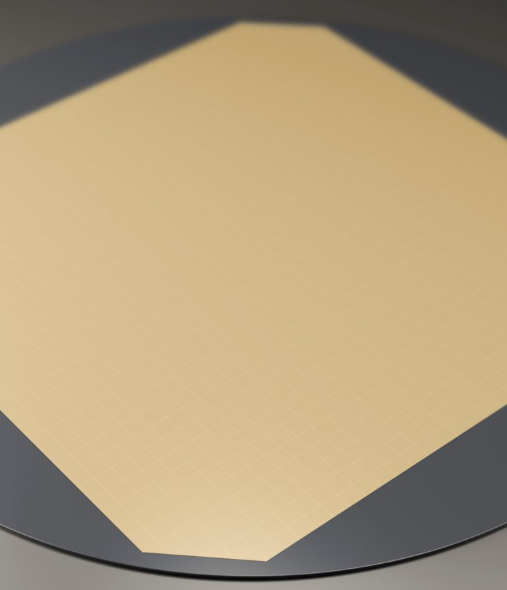
06
Zamonaviy tendensiyalar
Rasm: Wikideas1 · Wikimedia Commons · CC0

Slide 17
6-REJA
Zamonaviy tendensiyalar
Birinchi tendensiya — transformer uchun ixtisoslashuv: FP8/FP4 formatlar, Transformer Engine, diqqat mexanizmi uchun maxsus yadrolar (FlashAttention apparat bilan birgalikda), katta KV-kesh uchun xotira sig'imi (B200 192 GB, MI300X 192 GB, MI325X 256 GB).…
1
M4 · Mashinali o'qitish algoritmlari uchun apparat tezlatkichlari va sun'iy intellekt chiplarini loyihalash
17
Notes:
Birinchi tendensiya — transformer uchun ixtisoslashuv: FP8/FP4 formatlar, Transformer Engine, diqqat mexanizmi uchun maxsus yadrolar (FlashAttention apparat bilan birgalikda), katta KV-kesh uchun xotira sig'imi (B200 192 GB, MI300X 192 GB, MI325X 256 GB). Ikkinchi — xotira devori bilan kurash: HBM3e va kelayotgan HBM4, xotira yaqinida hisoblash (processing-near-memory), SRAM asosidagi inferens chiplari, analog xotirada hisoblash (in-memory computing — tadqiqot bosqichida, M15 da). Uchinchi — chiplet va ilg'or qadoqlash (TSMC CoWoS, 3D stacking) yangi masshtablash yo'li sifatida; CoWoS sig'imi 2023–2025-yillarda AI chiplari yetkazib berishning asosiy to'sig'i bo'ldi. To'rtinchi — bulut provayderlarining o'z chiplari (TPU, Trainium, Maia, MTIA) NVIDIA ga bog'liqlikni kamaytirish uchun. Beshinchi — ochiq apparat: RISC-V, OpenTitan, ochiq EDA vositalari (OpenROAD), Google ning ochiq shuttle dasturlari — chip loyihalash to'sig'ini pasaytirmoqda. Oltinchi — energiya va sovutish: GPU quvvati 400 → 700 → 1 000+ W, stoyka 120 kW, suyuqlik bilan sovutish majburiy; energiya samaradorligi chip loyihalashning asosiy mezoniga aylandi (Green AI, M15).

Slide 18
E’tiboringiz uchun rahmat!
Savollar?
Mavzu matni va materiallar: https://aiscan.airi.uz/ktm/#/c/mis2104/mavzu/M4

